Slide 1
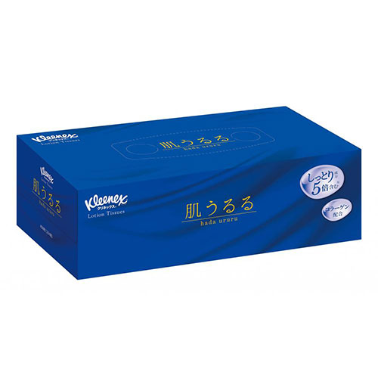


【提案書】
クリネックスティシュー ローション肌うるる204W
特徴
上質な肌触りで使い心地抜群な、クリネックスのローションティシュー、ソフトパック204W。イベントやキャンペーンのノベルティ用などとしても喜ばれますのでおすすめです。
納期
納期スペース
仕様
備考：クレシア製品各種取混ぜ5カートン以上にてお申し込みください。
お見積
お見積りスペース

